Slide 1

<졸업작품 제안서>
교사생각

Slide 2
목차
1 | 개요 |  | 6 | 시스템 구성도
2 | 앱 아이콘 |  | 7 | 사용툴
3 | 관련 분야 앱 비교 |  | 8 | 핵심 기술
4 | 차별점 |  | 9 | 진행 일정
5 | 요구사항분석

Slide 3
개요
-영유아기는 인간의 일생 중 모든 발달 영역이 빠른 속도로 성장이 이루어지는 시기이다. 그러므로 교사들은 영유아의 발달 수준에 따른 개별 교수를 효과적으로 계획하고 수행하는 것이 요구 된다.
-하지만 한 반에 약 20명이나 되는 아이들의 발달 사항을 교사가 머리 속에 기억하고 있기는 버겁다.
아이들의 발달 사항 관찰될 때 교사가 해당 날짜와 발달 사항을 체크하여 데이터를 축적한다.
- 해당 데이터들을 바탕으로 통계를 내어 영역별 발달 정도를 체크하고, 반 아이들과의 차이를 한 눈에 확인할 수 있다.
-해당 데이터를 바탕으로 교사는 개별 교수를 더욱 효과적으로 계획하며, 수업을 더욱 용이하게 운영할 수 있게 될 것이다.

Slide 4


앱 아이콘

Slide 5
관련 분야 앱 비교

Slide 6
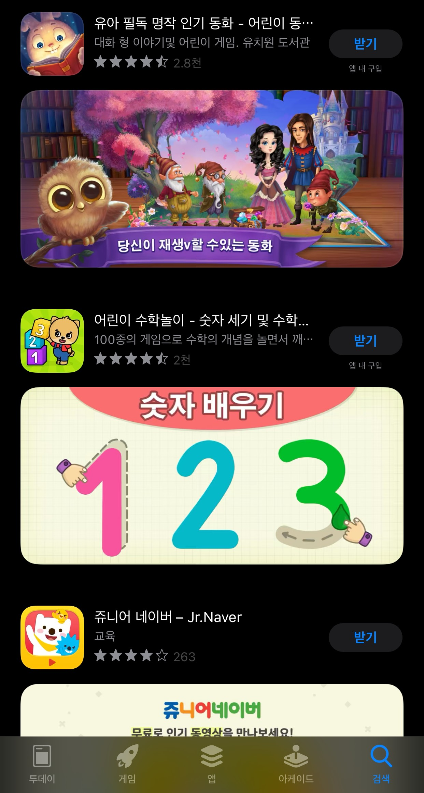
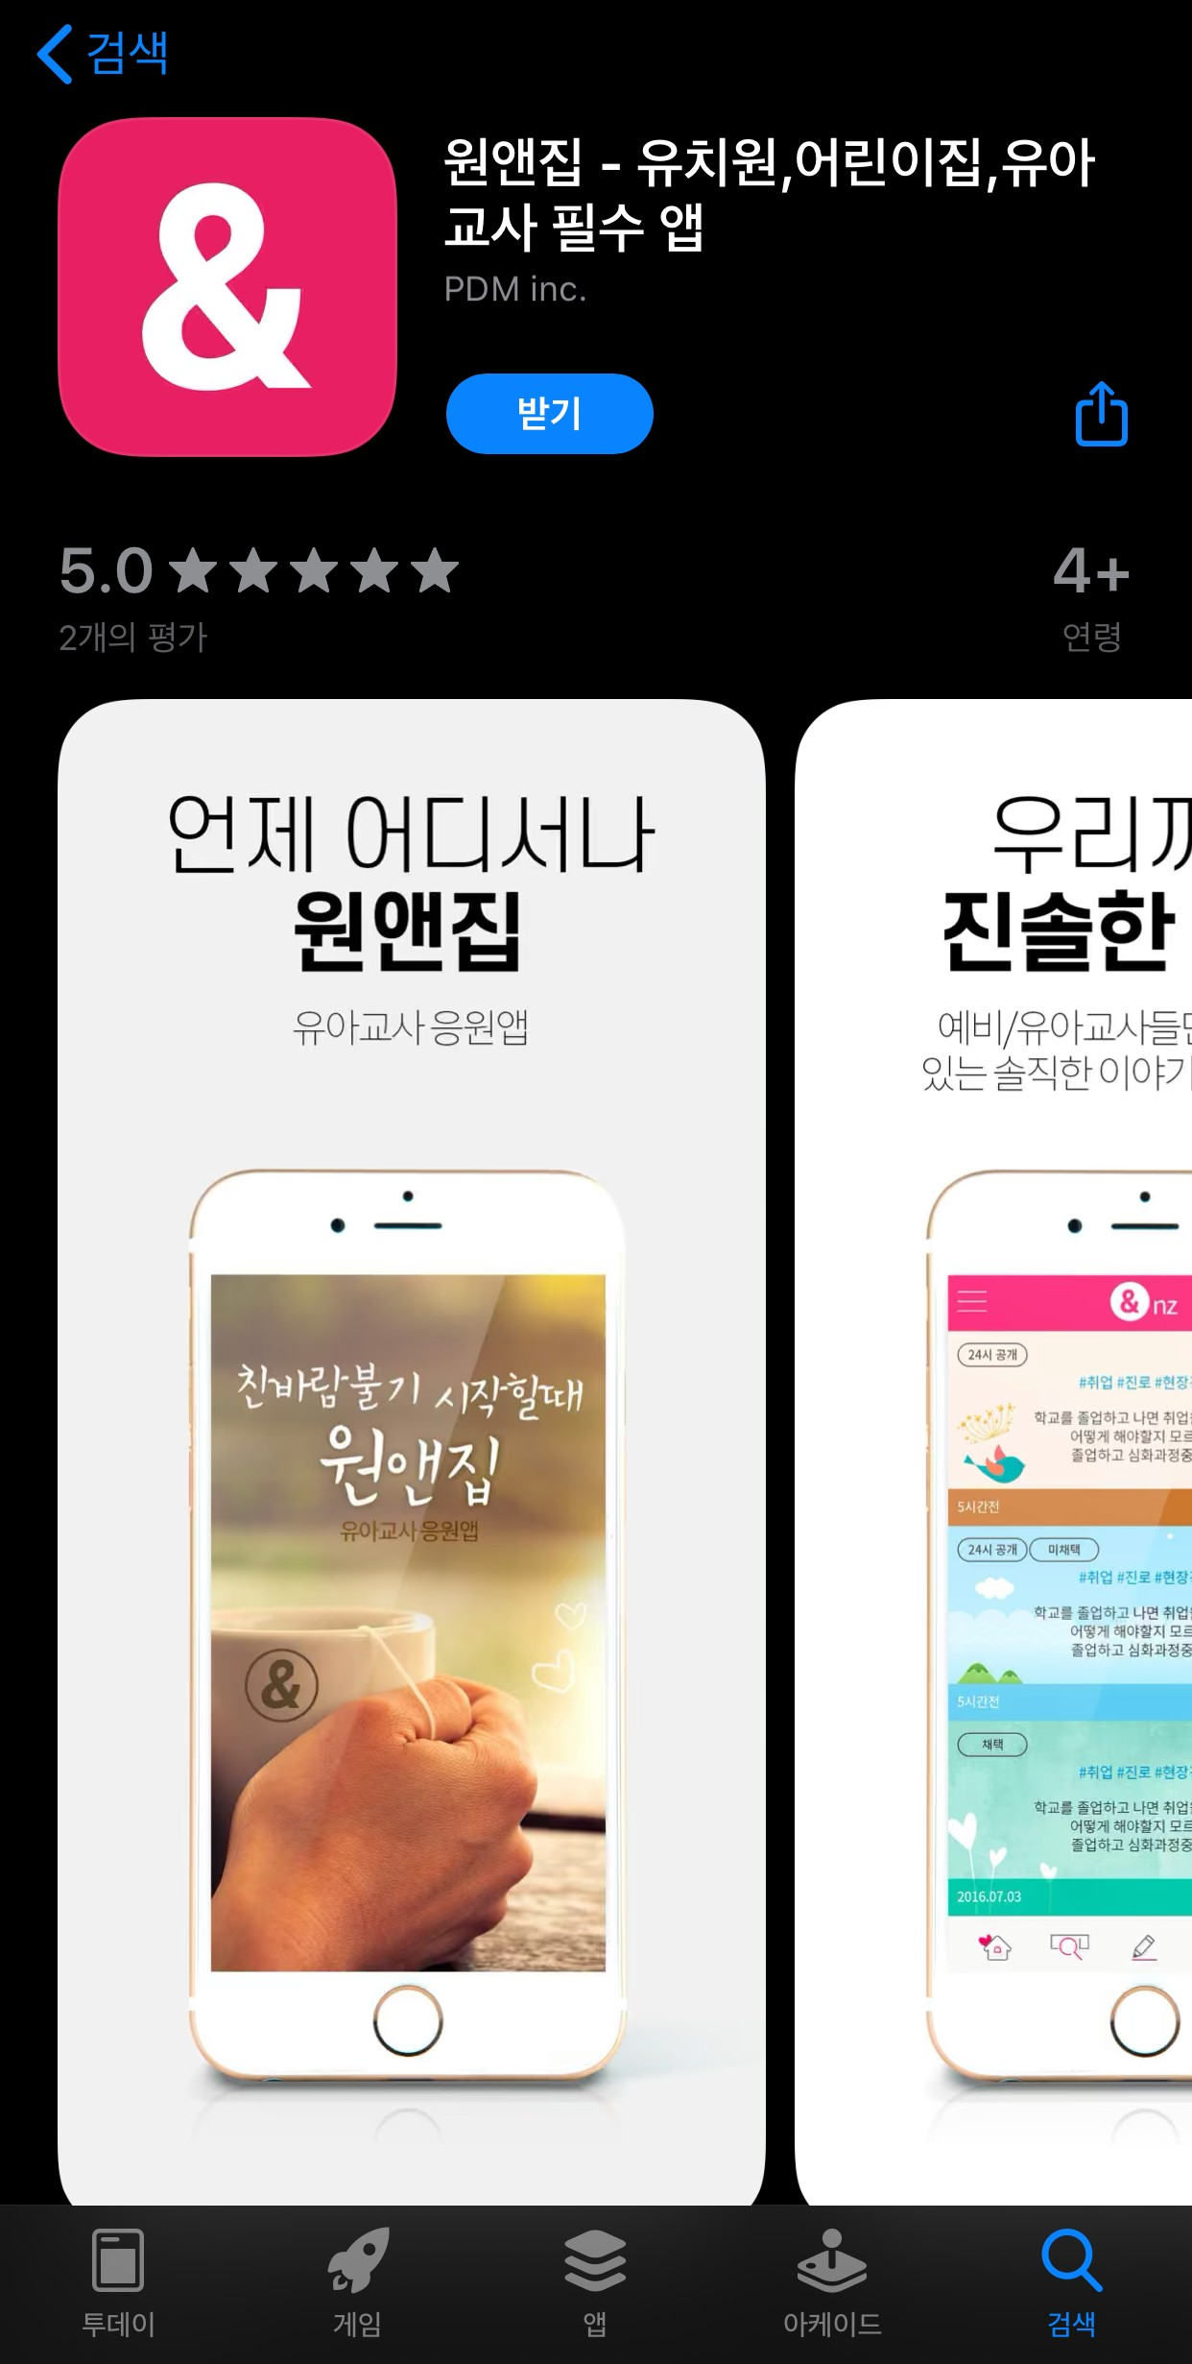
①
②
<유아들을 위한 앱들>
-색칠하기, 퍼즐맞추기, 동화, 수세기 등 많이 존재.
<교사들을 위한 앱 : 원앤집>
-전/현직 유아교사들 끼리 고민거리를 주고받을 수 있는 앱.

Slide 7
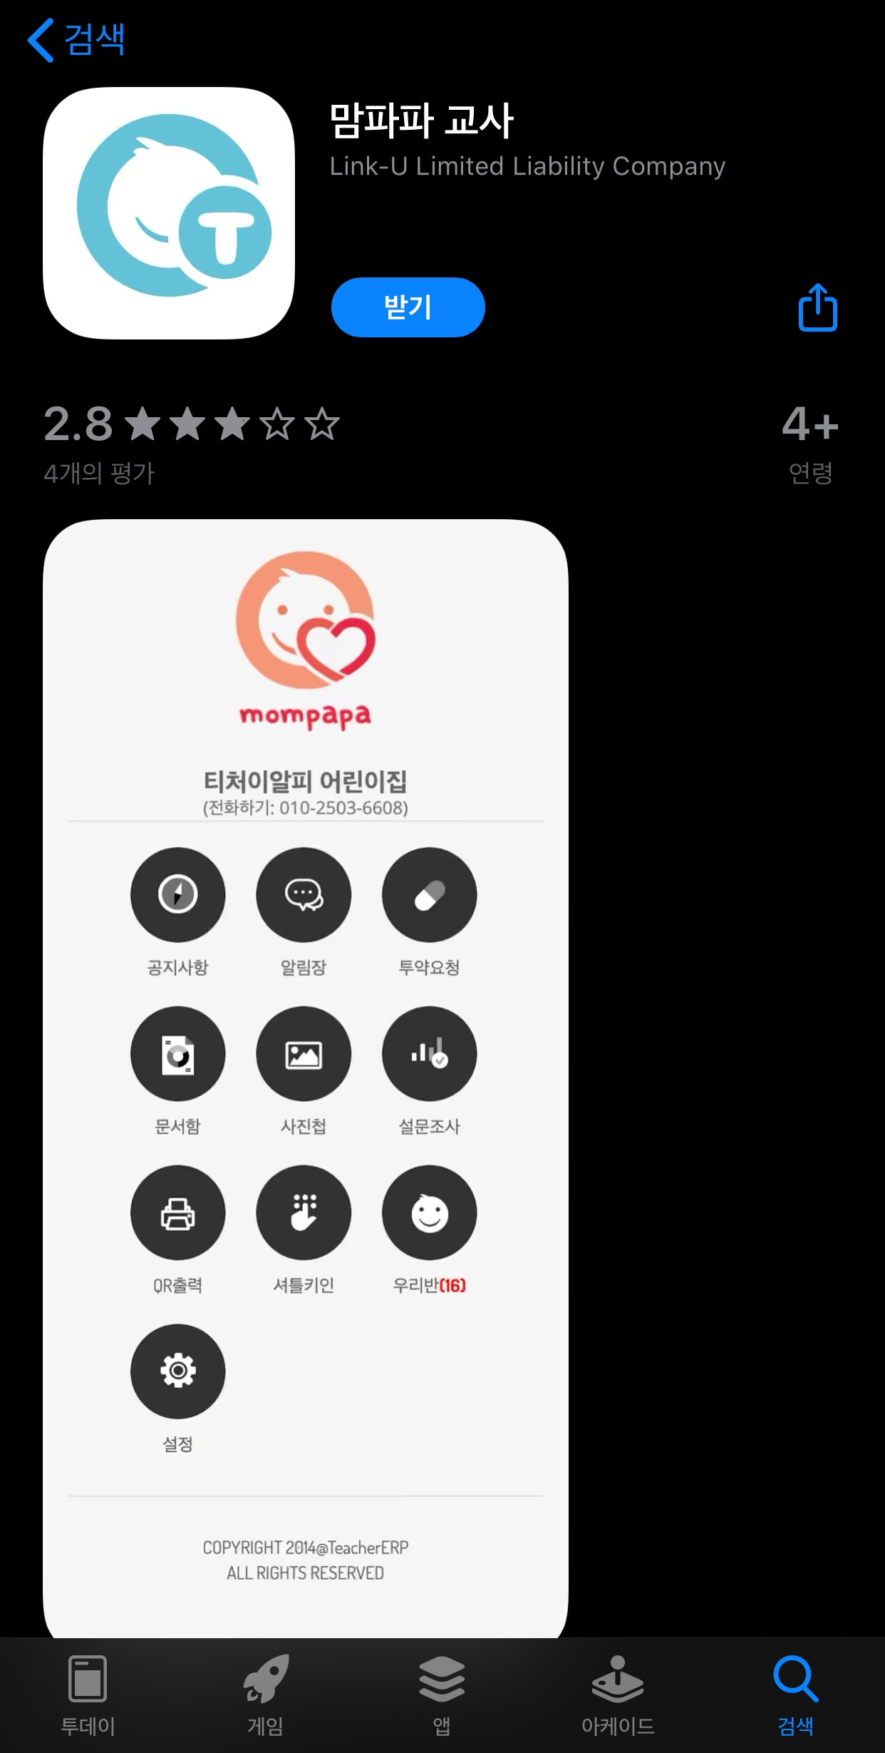
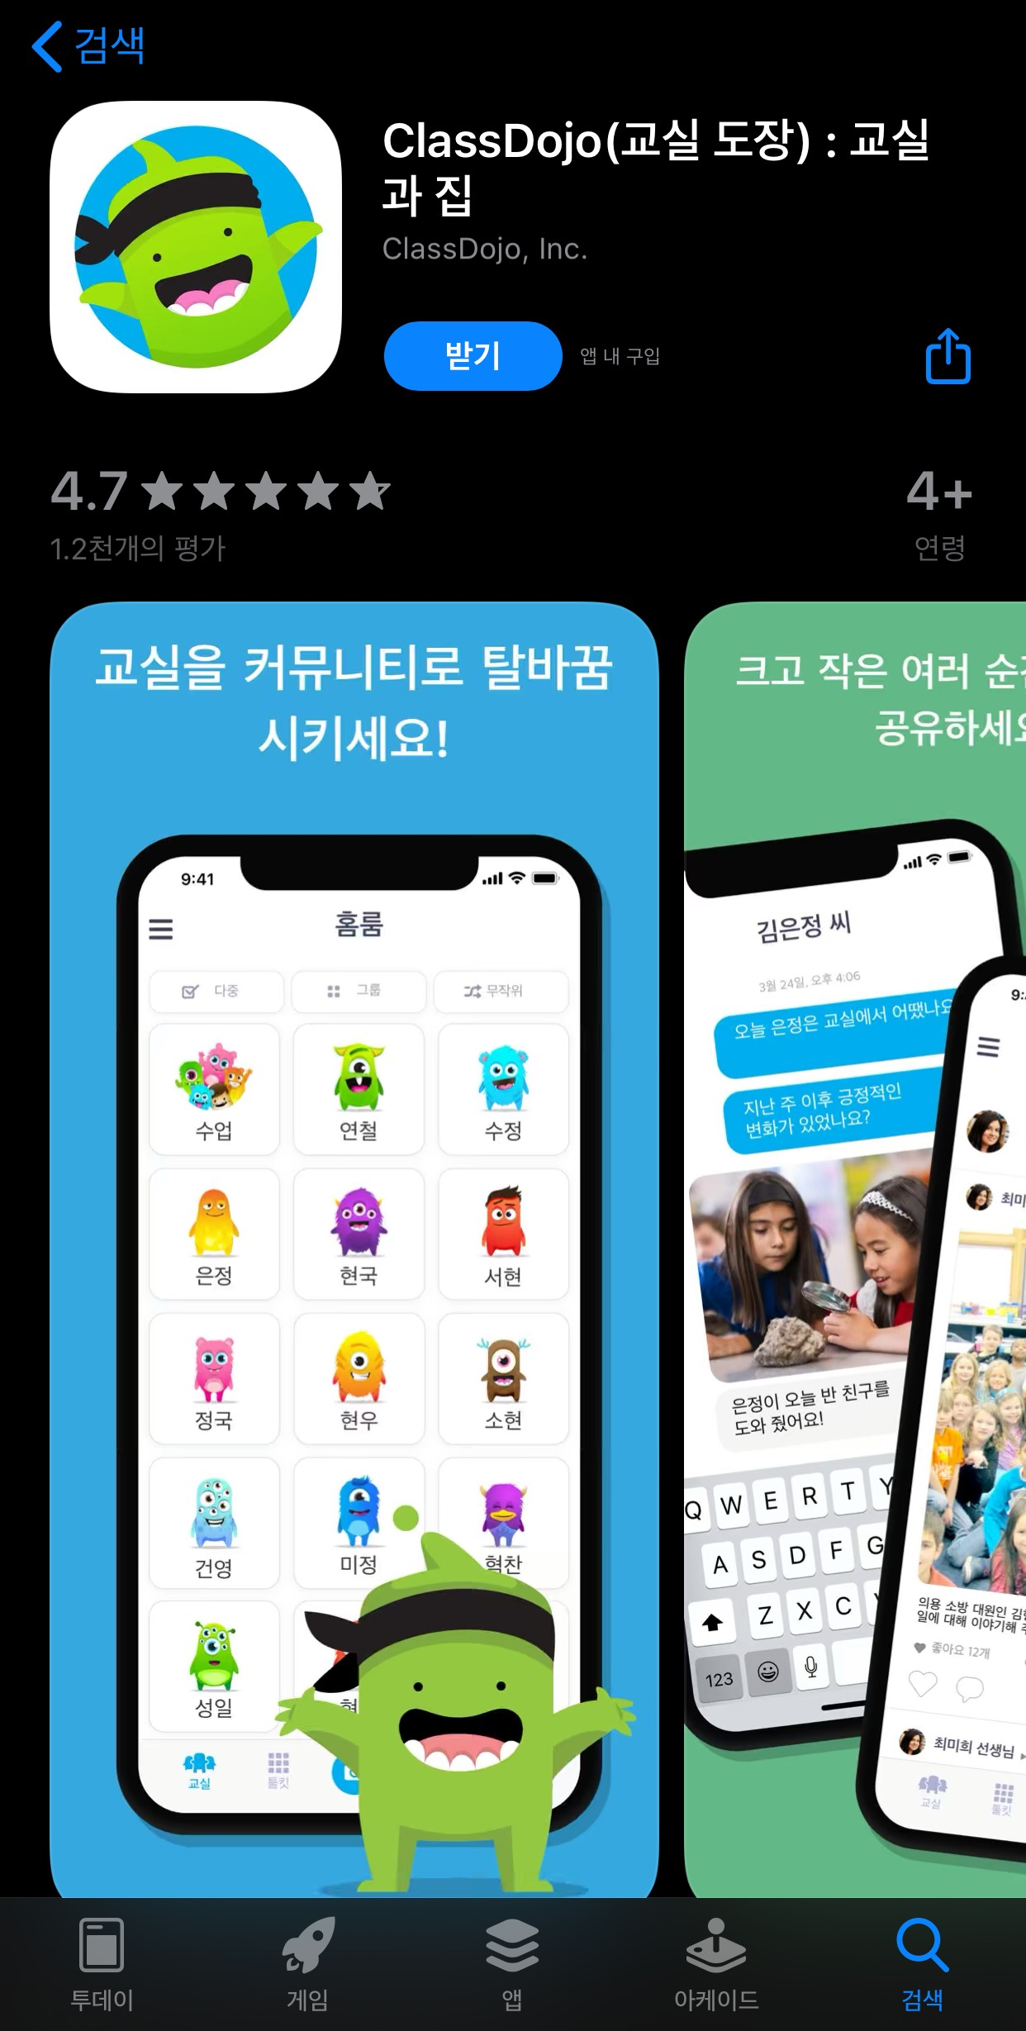
③
④
<어린이집과 학부모를 위한 앱>
-어린이집과 학부모들의 소통을 돕는다.
투약요청, 출석, 알림장, 설문조사, 아이의 사진 등의
정보를 원과 공유할 수 있다.
<학생/교사/학부모를 위한 앱>
-학생들이 디지털 포트폴리오를 작성할 수 있고, 교사는 학생들에게 팀워크 등을 장려할 수 있다.
-또한 부모가 집에서 자녀의 최근 정보를 확인하고 학교에서 온 사진과 영상을 스트리밍할 수 있다.

Slide 8
차별점
기존에 존재하는 앱 유형
-유아들의 교육을 위한 앱, 교사와 학부모 간의 소통을 위한 앱 밖에 없다.
-내가 만들고자 하는 교사들의 편의를 위한 앱은 없다.
교사만을 위한 앱이 없는 이유
-영유아교사들의 평균 연령대가 높아 스마트폰 앱보다 종이 문서를 이용하는 것이 더 익숙하다. 옛날과 달리 요즘 유아교육과를 지망하는 학생수가 많아지고 교사들의 연령층도 낮아지고 있으므로 교사들을 위한 앱을 만든다면 수요가 높아질 것이라 예상한다.

Slide 9
차별점
차별점
-기존에 없는 유아교사들을 위한 앱.
-유아의 발달 정도를 수치화하여 한 눈에 보여준다.
-수치화된 정보를 이용해 수업 운영계획에 도움을 준다.

Slide 10
요구사항 분석
관찰한 발달 입력 기능
-관찰 날짜/관찰 영역/항목/발달정도체크
-항목편집기능(교사의 재량에 따라 추가/삭제하여 사용할 수 있다.)
관찰된 발달 목록 출력 기능
-영역별 체크된 항목 목록과 개수 출력.
-가장 체크 비율이 적은 항목 출력.
반 통계 및 비교결과를 출력 기능
-반 평균과 해당 유아의 성취도 비교 (반 아이들이 어느 영역에 치우쳐 발달했고, 어느 부분의 발달이 필요한지 파악)
-해당 유아의 영역별 성취 비율 비교 (영역별로 고르게 발달하고 있는지 파악. 성취도가 높은 영역과 낮은 영역을 아래에 출력.)
유아 정보를 입력/출력 기능
-유아의 신상 정보/특이사항/영역별 도전 항목(영역별 성취하지 못한 리스트 출력)/교사의 목표(해당 유아의 성취도가 낮은 영역의 발달을 위해서는 어떤 도움을 줄 수 있는지, 성취도가 높은 영역은 어떻게 더 발전시켜 줄 수 있는지 등에 대한 자신의 고민이나 지도 목표를 자유롭게 서술)

Slide 11
시스템 구성도
체크리스트
로그인
유아선택
유아 추가/삭제
체크목록
회원가입
메뉴
반 통계
유아정보
DB

Slide 12
사용툴
사용 언어 | swift
사용 툴 | xcode
DB | FireBase

Slide 13
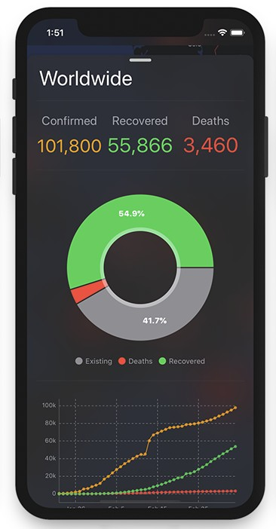
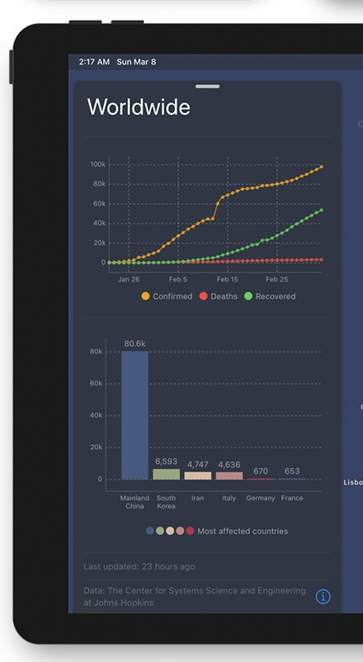
핵심 기술
1.체크리스트의 체크 항목마다 점수를 부여하여 합,평균 구하기
2.데이터를 그래프로 나타내기
-xcode의 charts

Slide 14
진행 일정
 | 구분 |  | 날짜 | 비고
1 | [유아선택] | 화면 구성 배치 & 화면 간 전환 기능 | -4/20
2 | [유아 추가]
3 | [메뉴]
4 | [관찰 체크리스트] |  | 4/21-4/27
5 | [관찰 목록]
6 | [반 통계]
7 | 유아 정보]
8 | 화면 상단바에 필요한 버튼 구현 |  | 4/27-5/4 | 뒤로가기, + 등과 같은 버튼
9 | [유아 추가] 화면의 유아 추가/삭제 기능 |  | 5/5-5/11
10 | [유아 선택]화면의 테이블뷰 구현 |  | 5/12-5/18
11 | [메뉴] 상단바에 선택한 유아명 출력 |  | 5/19-5/25
12 | [관찰 체크리스트] 체크리스트 만들기 |  | 5/26-6/1 | 영역별로 총 5개

Slide 15
진행 일정
 | 구분 |  | 날짜 | 비고
13 | 체크리스트 목록 내용 채우기 |  | 6/1-6/8
14 | [체크 목록]에 체크리스트에서 체크한 목록 띄우기 |  | 6/9-6/15
15 | [유아 정보]의 교사 의견 칸 내용 유지 |  | 6/16-6/29
16 | [유아 선택]의 추가/삭제 내용 유지
17 | [관찰한 발달 입력]에 체크리스트 체크 항목 유지
18 | [관찰한 발달 입력]에 체크리스트 점수 부여 기능 |  | 6/30-7/6
19 | 체크리스트 점수 합산 기능 |  | 7/7-7/13
20 | 임의의 데이터로 그래프 구현하기(꺽은선) |  | 7/14-7/27
21 | 임의의 데이터로 그래프 구현하기(원형) |  | 7/27-8/10
22 | DB 연동 |  | 8/11-8/17
23 | [로그인] | 화면 구성 배치 & 화면 전환 기능 | 7/18-8/24
 | [회원가입]
24 | 회원가입 기능 구현 |  | 8/25-8/31

Slide 16

<졸업작품 화면설계>
교사생각

Slide 17

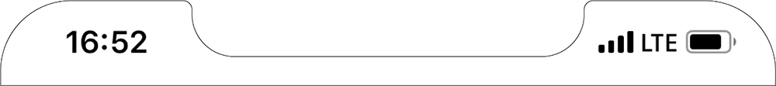








화면 목록
1-1) 처음 화면
<뒤로
회원가입
1-2) 회원가입
이름:
생년월일:
2) 유아 선택
아이디
+사진 등록
휴대전화:
비밀번호
아이디:
비밀번호:
3) 메 뉴
로그인
4) 관찰한 발달 입력
회원가입
유치원 명:
반:
5) 관찰 발달 목록
6) 반 통계
회원가입
7) 유아 정보
1-1) 처음 화면
1-2) 회원가입 화면

Slide 18
화면 목록
1-1) 처음 화면
<뒤로
+
<뒤로
[ 유아 선택 ]
김철수
김영희
홍길동
[ 00반 000 어린이 ]
1-2) 회원가입
[ 메뉴]
2) 유아 선택
관찰한 발달 입력
3) 메 뉴
관찰된 발달 목록
4) 관찰한 발달 입력
반 통계
5) 관찰 발달 목록
유아 정보
6) 반 통계
7) 유아 정보
2) 유아선택
3) 메뉴

Slide 19
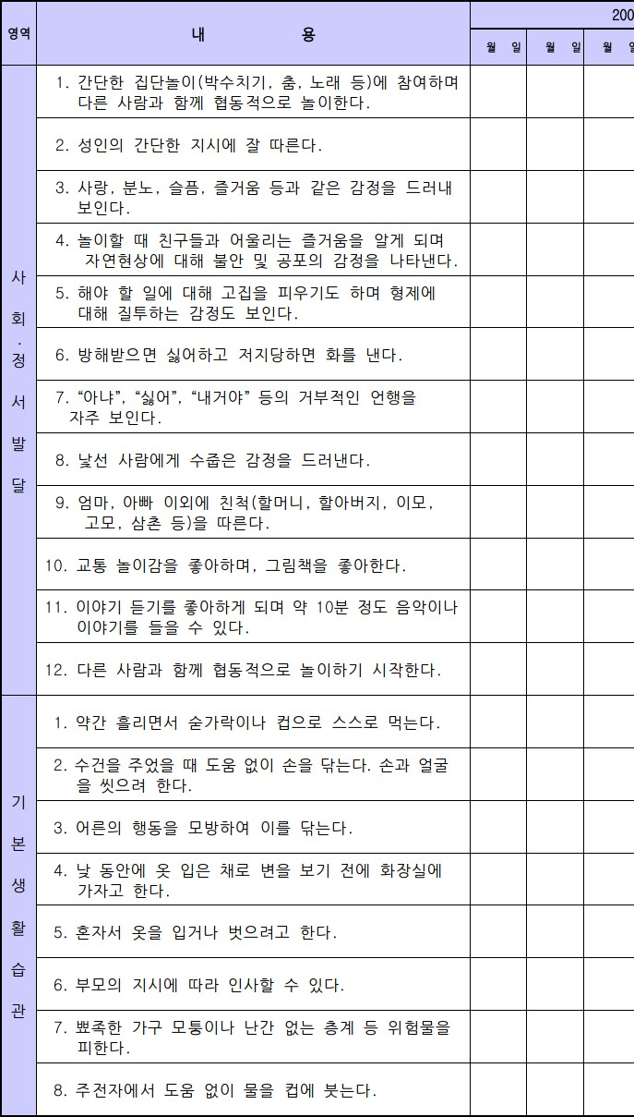
화면 목록
1-1) 처음 화면
<뒤로
+
<뒤로
[ 00반 000 어린이 ]
[ 00반 000 어린이 ]
1-2) 회원가입
[ 관찰한 발달 입력 ]
[ 관찰 발달 목록 ]
상 중 하
신체운동건강 영역
2) 유아 선택
양 발을 모으고 제자리에서 높이 점프한다.
바닥에 있는 공을 앞으로 찬다.
8. 그림책을 한 장씩 넘긴다.
11. 사탕이나 바나나의 껍질을 벗길 수 있다.
17. 무거운 것과 가벼운 것을 구별할 수 있다.
3) 메 뉴
사회관계 영역
4) 관찰한 발달 입력
성인의 간단한 지시에 잘 따른다.
사랑, 분노, 슬픔., 즐거움 등과 같은 감정을 드러내 보인다.
5) 관찰 발달 목록
의사소통 영역
간단한 질문(예: 누구, 어디에, 언제 등)에 답할 수 있다.
소유를 표현하기 위해서 두 단어를 연결하여 말한다.
5. 자신의 생각을 간단한 문장으로 표현할 수 있다.
6) 반 통계
7) 유아 정보
4) 관찰한 발달 입력
5) 관찰 발달 목록

Slide 20






화면 목록
1-1) 처음 화면
<뒤로
반 통계
<뒤로
반 통계
[ 00반 000 어린이 ]
[ 00반 000 어린이 ]
1-2) 회원가입
[ 반평균-유아 비교]
[ 영역간 비율]
2) 유아 선택
10
9
8
7
6
5
4
3
2
1
0
신체운동 건강
12%
3) 메 뉴
자연탐구
29%
의사소통
16%
4) 관찰한 발달 입력
예술경험
26%
사회관계
17%
신체운동건강
의사소통 사회관계 예술경험 자연탐구
5) 관찰 발달 목록
신체운동건강 의사소통
사회관계
김철수
반평균
예술경험 자연탐구
6) 반 통계
*평균보다 높은 영역:
*평균보다 낮은 영역:
*00영역의 성취도가 가장 높습니다.
*xx영역의 성취도가 가장 낮습니다.
7) 유아 정보
6-1)메뉴< 반 통계
6-2) 메뉴< 반 통계

Slide 21

화면 목록
1-1) 처음 화면
<뒤로
유아 정보
[ 유아 정보 ]
1-2) 회원가입
이름:
생년월일:
2) 유아 선택
+사진 등록
*특이사항
신장/체중: cm, kg
3) 메 뉴
내용을 입력하세요.
4) 관찰한 발달 입력
*영역별 도전 항목
<신체운동건강>
-균형감각과 조절능력을 통해 대근육을 조절한다.
<의사소통능력>
-주제에 맞게 이야기 나눈다.
5) 관찰 발달 목록
*교사의견
내용을 입력하세요.
6) 반 통계
7) 유아 정보
7) 메뉴< 유아 정보

Slide 22
<기능 명세서>
기능번호 | 화면번호 | 대분류 | 세부기능명 | 설명 | 우선순위 | 진행률 (100%)
기능1-1 | 로그인 화면 1-1 | 로그인 | 아이디/비밀번호 입 력 | 아이디/비밀번호 입력을 위한 레이 블, 텍스트 박스, 버튼 생성한다. | 17 | 0
기능1-2 |  |  | 로그인 | 로그인 버튼 클릭 시 다음화면으로 넘어간다. | 17 | 0
기능1-3 | 회원가입 화면 1-2 | 회원가입 | 정보 입력 | 로그인을 해서 앱을 사용하기 위해 필요로 하는 정보들을 입력한다. | 17 | 0
기능1-4 |  |  | 회원가입 | 회원가입 버튼 클릭 시 회원정보가 생성되어 로그인이 가 능해진다. | 17 | 0
기능2-1 | 선택화면 2 | 유아선택 |  | 해당 교사의 반 아이들 목록이 출 력되며, 발달체크하고자 하는 유아 를 선택한다. | 1 | 20
기능2-2 |  | 유아추가삭제 |  | 유아를 추가하거나 삭제한다. | 2 | 20
기능3-1 | 메뉴화면 3 | 메뉴 | 상단바 정보 출력 | 상단바에 선택된 유아의 정보를 출 력한다. | 3 | 0
기능3-2 |  |  | 메뉴 리스트 버튼 생성 | 4가지 메뉴 버튼이 출력된다. | 1 | 100
기능3-3 |  |  | 화면 전환 | 버튼 클릭 시 해당 메뉴 화면으로 넘어간다. | 1 | 100
기능4-1 | 관찰발달 입력화면 4 | 발달 체크리스트 입력 | 발달체크리스트 | 5개영역 발달 체크리스트의 항목과 체크박스가 출력된다. | 5 | 0
기능4-2 |  | 체크박스 점수 할당 | 5개척도 점수 할당 | 상,중상,중,중하,하 순서대로 5,4,3,2,1로 점수를 할당한다. | 8 | 0
기능4-3 |  | 체크항목합산 |  | 체크된 항목의 점수를 영역별로 합 산한다. | 9 | 0
기능4-4 |  | 체크항목유지 | 체크된 항목 유지 | 체크된 항목이 해당 화면을 나갔다 돌아와도 유지되도록 한다. | 10 | 0
기능5-1 | 관찰발달 출력화면 5 | 체크항목출력 |  | 관찰발달입력화면에서 체크된 항목 들을 출력한다. | 6 | 0
기능6-1-1 | 통계화면 6-1 | 반평균-유아 비교 | 반 평균 내기 | 반 유아의 영역별 평균을 구한다. | 12 | 0
기능6-1-2 |  | 꺽은선 그래프 | 반 평균 그래프 | 반 평균을 꺽은선 그래프로 출력한 다. | 13 | 0
기능6-1-3 |  |  | 유아 그래프 | 유아의 성취율을 꺽은선 그래프로 출력한다. | 14 | 0
기능6-2-1 | 통계화면 6-2 | 영역별 비교 | 영역별 성취율 | 영역별 성취율을 전체 대비 체크된 항목을 %로 구한다. | 15 | 0
기능6-2-2 |  | 원형 그래프 | 영역별 그래프 | 영역별 성취율을 원형 그래프로 출 력한다. | 16 | 0
기능7-1 | 유아정보 화면 7 | 정보 입력 | 사진등록 | 유아의 사진을 등록할 수 있다. | 4 | 0
기능7-2 |  |  | 신상정보/특이사항/ 교사의견입력 | 정보를 입력할 수 있는 레이블, 텍 스트박스를 생성한다. | 1 | 0
기능7-3 |  | 도전발달 출력 | 발달미체크항목 출력 | 발달체크리스트에서 체크되지 않은 항목을 출력한다. | 7 | 0
기능7-4 |  | 정보 유지 | 입력정보 유지 | 입력정보가 해당 화면을 나갔다 들 | 11 | 0

Slide 23
 |  |  |  | 어와도 유지되도록 한다.
기능8 |  | DB | 앱과 DB 연동 |  | 18 | 0

